Slide 1
Programa Salud Escolar Área de Servicios Académicos
Profa. Michelle Tirado Escobar
Gerente de operaciones
tiradoem@de.pr.gov

Slide 2
Notificación de Política Pública
El Departamento de Educación de Puerto Rico no discrimina de ninguna manera por razón de edad, raza, color, sexo, nacimiento, condición de veterano, ideología política o religiosa, origen o condición social, orientación sexual o identidad de género, discapacidad o impedimento físico o mental; ni por ser víctima de violencia doméstica, agresión sexual o acecho.

Slide 3
Nota aclaratoria
Para propósitos de carácter legal en relación con la Ley de Derechos Civiles de 1964, el uso de los términos estudiante, maestro, director, facilitador, y cualquier otro que pueda hacer referencia a ambos géneros, incluye tanto al masculino como al femenino.​

Slide 4
Objetivos
Discusión de Política Pública del Programa Salud Escolar 2022
Discusión de documentos curriculares revisados 2022
Importancia del Programa de Salud Escolar en Ley 85, según enmendada y en el Plan Estratégico del DEPR 2021-2026

Slide 5
Fundamentos del Proyecto de Revisión Curricular de Servicios Académicos

Slide 6
NUEVO CURRÍCULO DEL ÁREA DE
SERVICIOS ACADÉMCOS
PENSAMIENTO CRÍTICO
PERTINENCIA DE PROGRAMAS DE ESTUDIO (Ley 85-2018)
PENSAMIENTO CREATIVO
OBJETIVOS DE DESARROLLO SOSTENIBLE
ACTITUDES PARA EL ÉXITO ACADÉMICO
COMPETENCIAS ESENCIALES
DE FILNANDIA
EQUIDAD Y RESPETO HACIA TODOS LOS SERES HUMANOS
COMPETENCIAS
DEL SIGLO XXI

Slide 7
Preceptos guías

Slide 8
Pertinencia del currículo.
Homogenizar los formatos de los documentos.
Asegurar que el rigor de cada grado en cada materia este acorde con la etapas de desarrollo de los estudiantes.
Cumplir con el proceso de “Peer Review” del Departamento de Educación Federal.

Slide 9
Puntos de partida
Análisis de los resultados de las pruebas estandarizadas y notas.
Consultas a maestros realizadas por los programas.
Revisión de literatura y documentos de estándares de otras jurisdicciones y países.
Recomendaciones de Comité Asesor Técnico del DEPR (TAC, por su siglas en inglés).

Slide 10
Proceso de Revisión Curricular del Programa Salud Escolar

Slide 11
Enfoque del Programa
durante el proceso de Revisión Curricular.

Slide 12
Enfoques del Programa Salud Escolar
El enfoque que guio el proceso de la revisión del Programa Salud Escolar es principalmente la promoción de la salud utilizando la OMS como referencia y lo que es la prevención de enfermedades en la cual se utilizó la carta de Ottawa como instrumento guía.

Slide 13
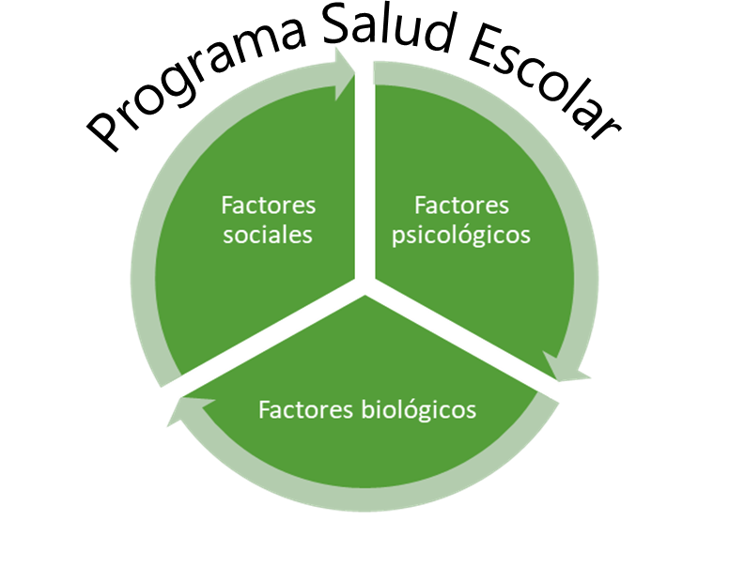
Enfoques del Programa Salud Escolar
El segundo enfoque fue el modelo biopsicosocial en todo su currículo, que incluye la salud física, mental-emocional y social-cultural.
Teniendo en consideración que el ser humano no depende únicamente del factor biológico sino también de los factores psicológicos y sociales, ya que influyen en el comportamiento o prácticas del ser humano.

Slide 14
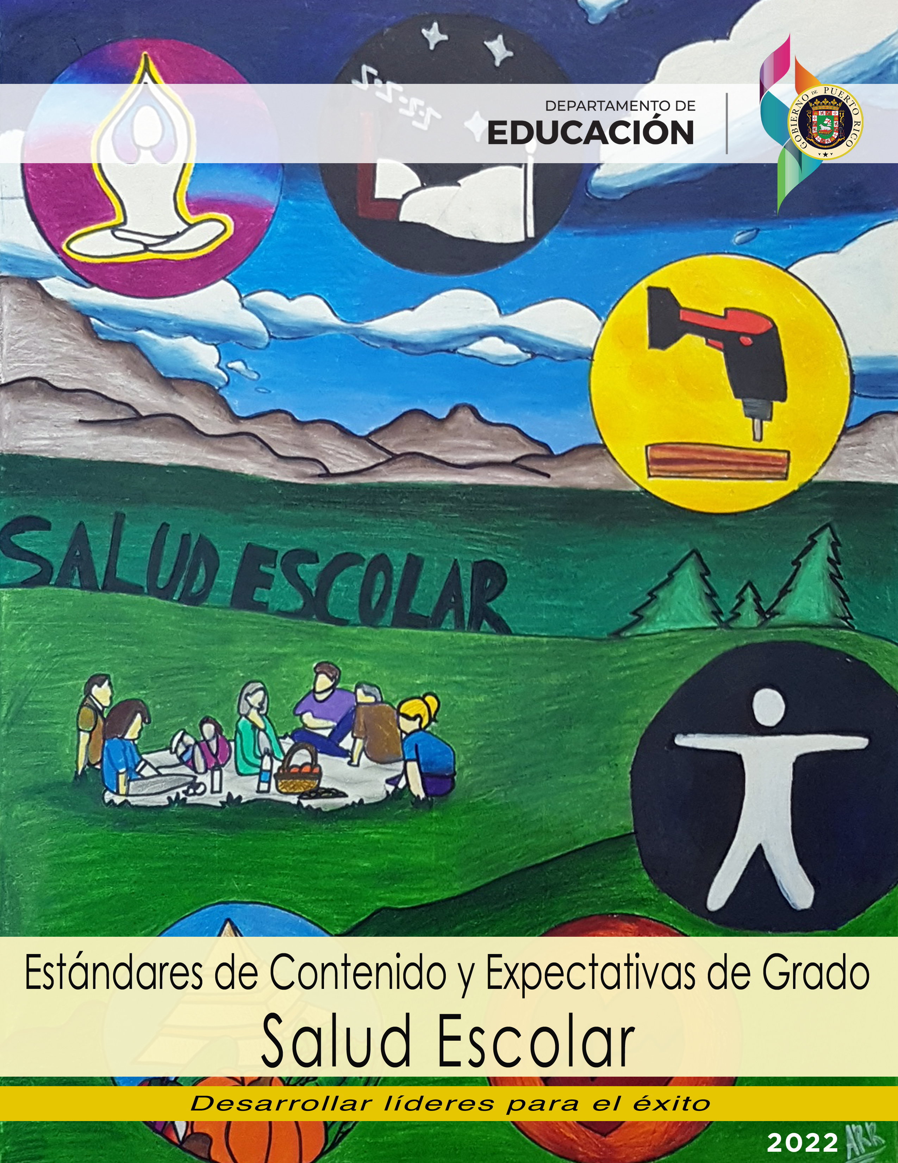
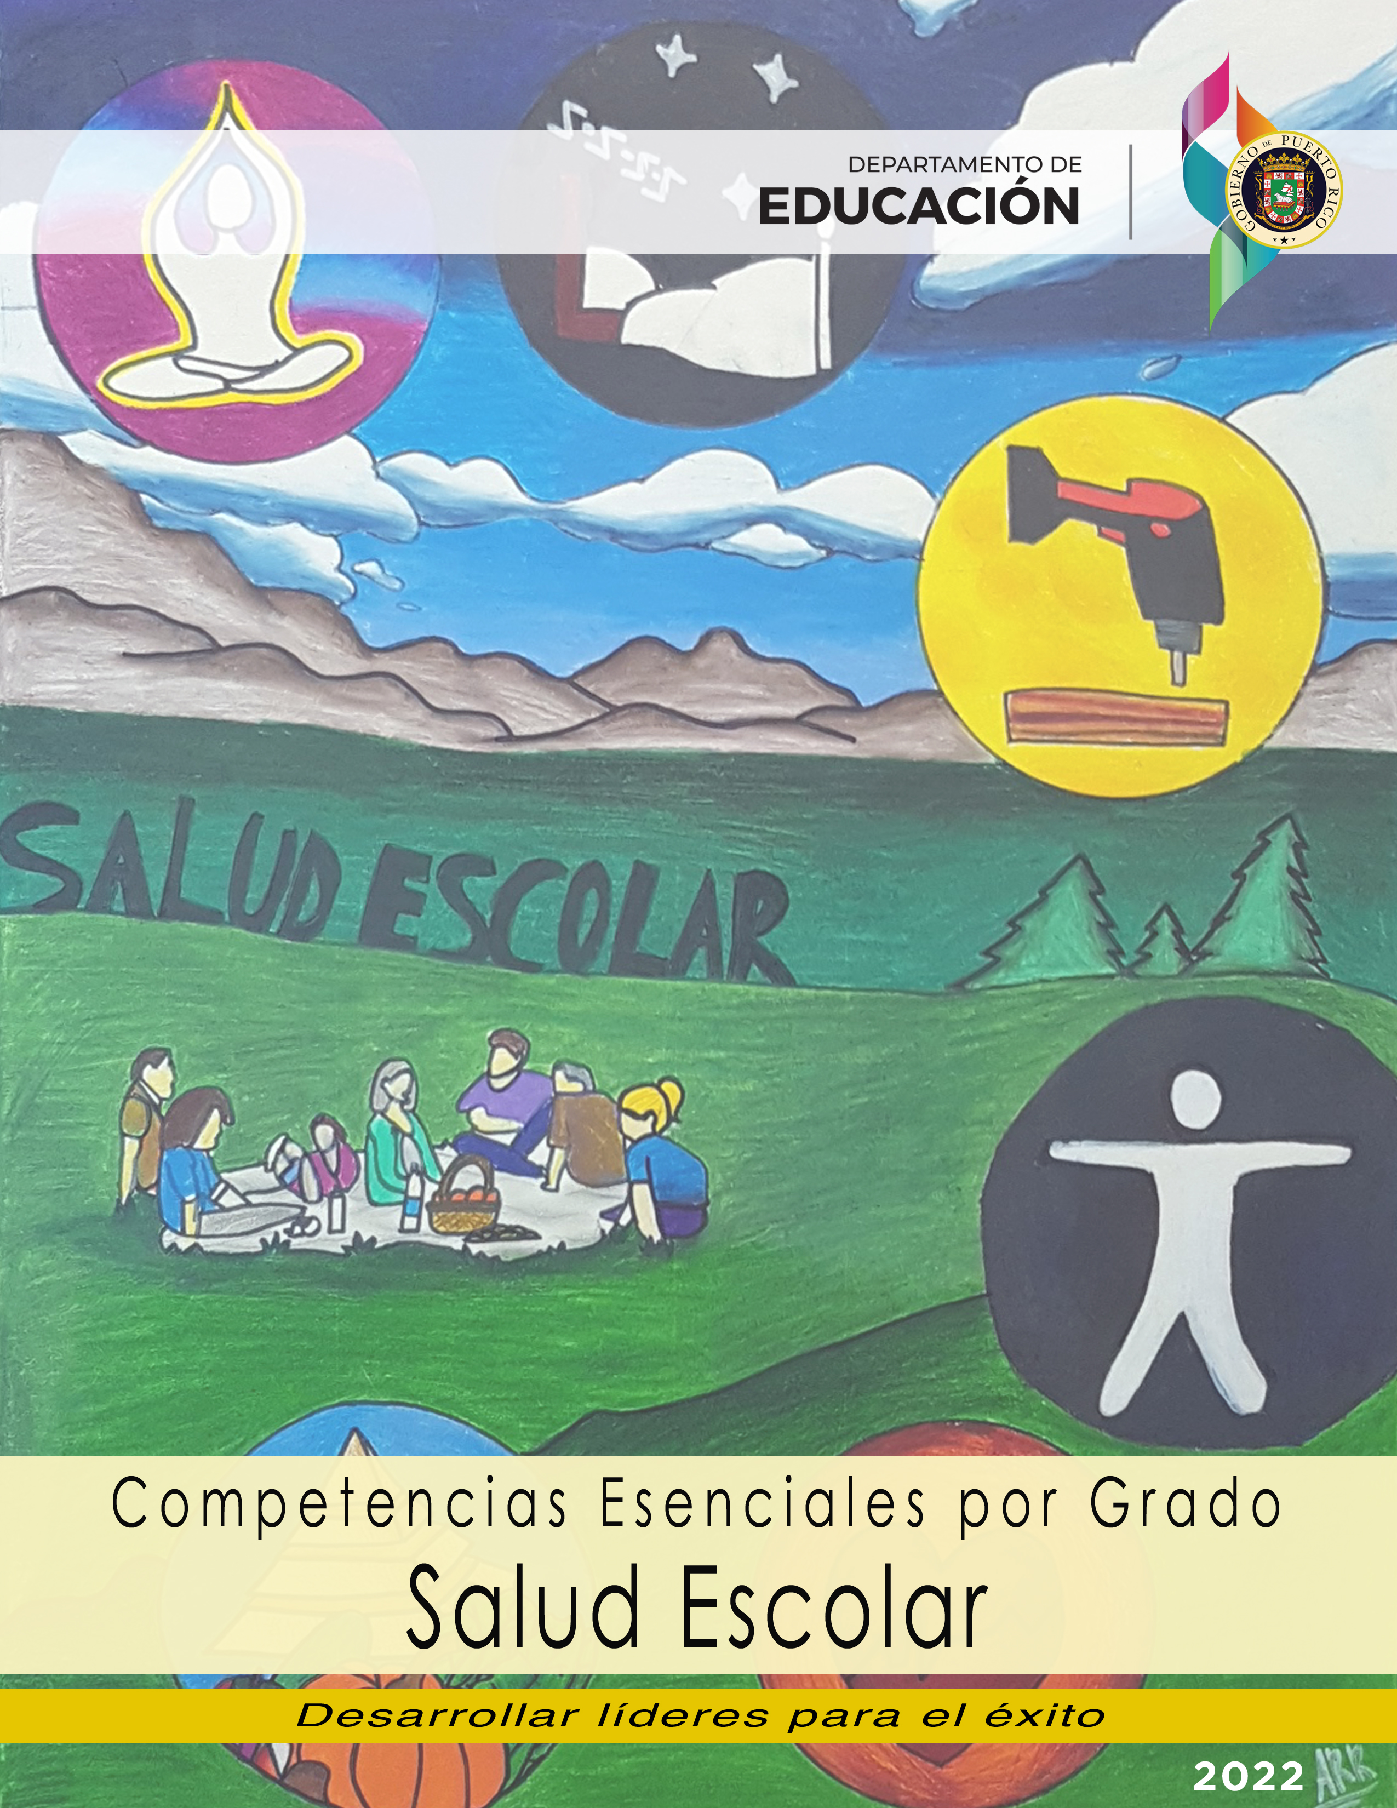
Cambios en los estándares
del Programa

Slide 15
Programa de Salud Escolar
Grados | Estándares 2014 | Estándares 2022
PK-12 | Estándar 1. Salud Personal y Seguridad Estándar 2. Crecimiento y desarrollo humano Estándar 3. Sexualidad e Infecciones de Transmisión Sexual Estándar 4. Prevención y control de violencia Estándar 5. Prevención del uso y abuso de tabaco, alcohol y otras drogas Estándar 6. Nutrición y aptitud física | Estándar 1. Factores protectores de la salud personal Estándar 2. Prevención de violencia y uso de drogas Estándar 3. Desarrollo humano y salud sexual Estándar 4. Nutrición y aptitud física
Prof.ª Michelle Tirado Escobar

Slide 16
Durante el proceso de revisión con los maestros especialistas de salud escolar se lograron identificar temas importantes para integrar en nuestro currículo, los cuales son pertinentes en nuestra sociedad, por lo que se crearon las siguientes expectativas:
Inteligencia emocional
Salud pública
Emprendimiento e innovación
Investigación en salud
Prevención de violencia de pareja y maltrato de menores
Adulto mayor

Slide 17
Como parte de los cambios significativos se encuentra la integración de nuestros estándares y expectativas en los mapas curriculares del Programa de Niñez Temprana que abarcan los grados PK a tercer grado. Los temas esenciales para cubrir son:
Promoción de la salud integral
Protección del cuerpo (para evitar el abuso sexual)
Promoción de la inteligencia emocional
Este cambio nos permitirá hacer proyectos de impacto en las escuelas elementales para la promoción de la salud y atender el 100% de nuestros estudiantes en el aspecto físico, mental y socioemocional (Plan Estratégico 2021-2026).

Slide 18
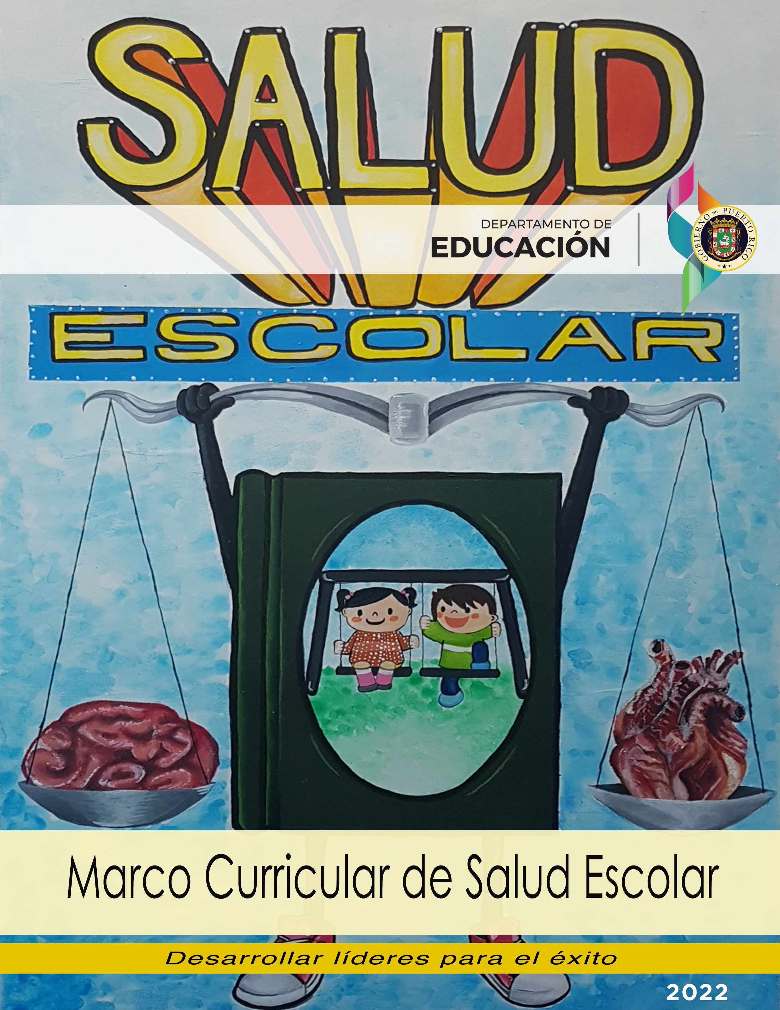
Nuevos temas transversales
el proceso de planificación de la enseñanza

Slide 19
Los temas transversales
[…] surge el concepto temas transversales, los cuales tienen que penetrar e influir toda la práctica educativa y estar presentes en diferentes áreas (Busquet 1993 y Yus, 1996).
Se definen como un conjunto de contenidos de enseñanza que se integran a las diferentes disciplinas académicas y se abordan desde todas las áreas de conocimiento. Se denominan así porque atraviesan cada una de las áreas del currículo escolar y están presentes en todas las etapas educativas. (secuencia y profundidad).

Slide 20
Los temas transversales
…interactúan en todas las áreas del currículo escolar, no necesariamente son tratados como experiencias de enseñanzas autónomas, sino como una serie de elementos del aprendizaje, integrados dentro de las diferentes áreas de conocimiento.
Al no estar “ligados” a ninguna materia en particular. Se puede considerar que son comunes a todas, de forma que, más que crear disciplinas nuevas, su contenido es transversal en el currículo (Yus, 2001).

Slide 21
Temas transversales 2022
Equidad y respeto entre todos los seres humanos
Identidad cultural e interculturalidad
Educación para la concienciación ambiental y ecológica
Emprendimiento e innovación
Promoción de la salud
Tecnologías de la Información y la comunicación
11 Programas Académicos

Slide 22
Temas transvesales
Equidad y respeto entre todos los seres humanos | Identidad cultural e interculturalidad
La integración de este tema transversal en el currículo del DEPR es un medio para prevenir la violencia en cualquier de sus manifestaciones. Su integración permitirá transformar los contenidos e implementar las estrategias y las prácticas curriculares que permiten proveer unos servicios educativos que promuevan la equidad y el respeto entre todos los seres humanos. | Este tema transversal tiene dos componentes: (1) identidad cultural- relaciona con el conocimiento y valoración de la historia y la cultura de nuestro país en todas sus manifestaciones y su diversidad y por el otro busca y (2) La interculturalidad intenta romper con la historia hegemónica de una cultura dominante y otras subordinadas para reconocer la igualdad e importancia de todas las culturas y las personas que individual o colectivamente las representan para construir una convivencia de respeto y de legitimidad.

Slide 23
Temas transvesales
Educación para la concienciación ambiental y ecológica | Emprendimiento e innovación
La educación para la concienciación ambiental y ecológica es un proceso que dura toda la vida y que tiene como objetivo sensibilizar a nuestros niños y jóvenes para que desarrollen conocimientos, actitudes y valores hacia el medio ambiente para tomar un compromiso de acciones y responsabilidades que tengan por fin el uso racional de los recursos y poder lograr así un desarrollo adecuado y sostenible. | El emprendimiento y la innovación se caracterizan por desarrollar en las personas capacidades para crear a partir de significados, de plantear problemáticas y situaciones que permitan aprender a generar la solución a los problemas con base en las emociones, la creatividad, las actitudes, los valores personales, entre otras, lo cual permite adecuarse a un contexto y aprovechar aquellas oportunidades del mismo.

Slide 24
Temas transvesales
Promoción de la salud | Tecnologías de la Información y la comunicación
La Organización Mundial de la Salud define la educación para la salud como cualquier combinación de actividades de información y educación que lleve a una situación en que la gente desee estar sana, sepa cómo alcanzar la salud, haga lo que pueda individual y colectivamente para mantener la salud y busque ayuda cuando la necesite. (OMS, 1983). Al educar en salud, se actúa sobre los individuos en la fase de formación física, mental, social, en la que son muy receptivos al aprendizaje y asimilación de nuevos hábitos. La promoción de salud supone, por tanto, que la población se responsabilice e implique activamente en los aspectos de su vida cotidiana y se sirva de distintas "herramientas" destinadas a mejorar la salud, incluyendo educación e información, desarrollo y organización comunitarios y acciones legales y de defensa de la salud. | El desarrollo de la Sociedad de la Información, caracterizada por el uso masivo y creciente de las Tecnologías de la Información y la Comunicación (TIC) en cada uno de los aspectos de la vida diaria y profesional y por una fuerte tendencia a la globalización económica y cultural, exige que las personas desarrollen nuevas competencias para poder afrontar con éxito los cambios vertiginosos de nuestra sociedad puertorriqueña y mundial. Las TIC se han convertido en un eje transversal de toda acción formativa donde casi siempre tendrán una triple función: (1) como instrumento facilitador de los procesos de aprendizaje, (2) como herramienta para el proceso de la información y (3) como contenido implícito de aprendizaje. La competencia sobre el uso de las TIC se sustenta, en primer lugar, en la alfabetización digital, en la mediación interactiva propia de los entornos virtuales y redes sociales y en la selección y producción de conocimiento a partir de la complejidad de datos y grandes volúmenes de información (Guarniz Vargas, 2021).

Slide 25
Temas generadores- Salud Escolar
Temas transversales | Temas generadores
Equidad y respeto entre todos los seres humanos | Salud Integral Prevención de conflictos y violencia Crecimiento y desarrollo humano Alimentación adecuada
Promoción de Educación en Salud | Estilos de vida saludables Prevención del uso y abuso del alcohol, tabaco y otras drogas. Salud Sexual Peso saludable
Tecnología de la Información y Comunicación (TIC) social | Acoso cibernético Presión de grupo en las redes sociales y acoso cibernético. Prevención de abuso sexual Influencia de las Tecnologías de la Información y Comunicación (TIC) Social en la alimentación.
Educación para la concienciación ambiental y ecológica. | Conciencia ecológica
Emprendimiento e innovación | Aptitudes del emprendedor

Slide 26
Nuevas herramientas
Nuestro currículo oficial 2022

Slide 27
Nuevas herramientas educativas
Nuestro currículo oficial 2022
Estándares y Expectativas
Marco curricular
Creación de competencias esenciales de Prekínder a duodécimo grado
Prontuarios actualizados
Bosquejos temáticos
Prepruebas y pospruebas actualizadas

Slide 28
Carta Circular Programa Salud Escolar 2022-2023

Slide 29
POLÍTICA PÚBLICA SOBRE LA ORGANIZACIÓN Y EL FUNCIONAMIENTO DEL PROGRAMA DE SALUD ESCOLAR
El Departamento de Educación de Puerto Rico (DEPR) tiene la responsabilidad de promover el desarrollo holístico e integral de los estudiantes. Por esto reconoce la importancia de su desarrollo físico, metal, emocional, social, cultural y espiritual.
Mediante el Programa de Salud Escolar aspira a que los estudiantes se reconozcan como personas integrales. Esto es, como seres biopsicosociales en interacción dinámica con el entorno físico y sociocultural.
Para el logro de esta meta, las experiencias que le ofrece la educación en salud integral facilitarán el desarrollo de conceptos, actitudes y destrezas, que lo ayudarán en la selección de conductas favorables a la salud integral, dentro de las opciones que le ofrece su entorno; haciendo el mejor uso de sus capacidades intelectuales, emocionales y económicas.
Notes:
Por consiguiente, será capaz de valorar la salud como un derecho y una responsabilidad individual y social, esta finalidad está alineada con la meta de Salud y Nutrición la cual aspira estudiantes sanos y aptos para aprender, desarrollando, manteniendo y fortaleciendo sostenidamente formas de promover el bienestar y el desarrollo integral de la comunidad estudiantil. Para lograr un estudiantado apto para aprender y una población sana, se canalizará el uso efectivo de los recursos en programas de salud y de nutrición, entre otros.

Slide 30
Programa Salud Escolar
Visión
Desarrollar un ser humano integral que se reconozca como una unidad biopsicosocial, que interactúe con su entorno y que posea la capacidad de adquirir los conocimientos, desarrollar las destrezas y las actitudes para adoptar, de forma voluntaria y responsable, estilos de vida favorables a la salud física, mental-emocional, social-cultural, espiritual y vocacional.
Misión
Proveer experiencias educativas basadas en procesos y actividades por medio de las cuales el ser humano adquiera la capacidad para desarrollar conocimientos, destrezas y actitudes que le permitan cuidar de su estado de salud integral y reconozca la relación que existe entre ella y su entorno.
Notes:
Valores El Programa promueve los valores del DEPR valorando la ética, los derechos humanos, la educación, el bienestar social, la calidad de vida, el mérito, el compromiso y la igualdad de oportunidades, ofreciendo experiencia de aprendizaje pertinente y significativo para el estudiante.

Slide 31
Principios Generales del Programa Salud Escolar
El maestro de salud escolar certificado es uno de los profesionales mejor cualificados para dirigir al estudiantado hacia el desarrollo de destrezas y actitudes que le permitan adoptar conductas apropiadas y efectivas, relacionadas con su salud física, mental-emocional, social-cultural, vocacional y espiritual.
Es fundamental que la educación en salud escolar se desarrolle desde el nivel preescolar hasta el nivel superior de forma documentada, planificada, sistemática, secuencial y actualizada, con un enfoque integral que responda a las necesidades específicas del estudiante. La misma se sostiene en el principio de que la adopción y la modificación de conducta es un proceso intrínseco
Notes:
El maestro de salud escolar es una pieza esencial para el logro de las metas del DEPR en el Plan estratégico.
El curso es requisito de graduación para los niveles intermedio y superior, tanto en las escuelas regulares como en las vocionales

Slide 32
Fundamentos
El programa combina enfoques, métodos, estrategias y técnicas educativas complementarias para promover, proteger y mantener la salud, así como el bienestar del individuo y de la comunidad. El enfoque que sostiene está estructurado en los siguientes fundamentos:
La implantación de un programa debe ser planificado, secuencial y de carácter sistemático, desde prekínder al duodécimo grado (PK-12).
Los textos y materiales didácticos son documentos de referencia alineados a los estándares de esta disciplina.
El desarrollo del currículo va dirigido a promover y proteger la salud individual y social para la prevención primaria de enfermedades. Se fundamenta, además, en las etapas del desarrollo biopsicosocial del ser humano y en una visión integral de cada estudiante.

Slide 33
Fundamentos
El programa combina enfoques, métodos, estrategias y técnicas educativas complementarias para promover, proteger y mantener la salud, así como el bienestar del individuo y de la comunidad. El enfoque que sostiene está estructurado en los siguientes fundamentos:
La planificación y el desarrollo de actividades van dirigidos a promover y maximizar los factores protectores tales como: inteligencia cognitiva, inteligencia emocional, nivel de resiliencia, valores, aptitudes, vida familiar y comunitaria. De igual forma, prevenir factores de riesgo: acciones que conduzcan a daños intencionales (todo tipo de violencia), no intencionales (todo tipo de accidentes), uso de alcohol, tabaco y otras drogas, conductas sexuales de riesgo que puedan conducir a embarazos no planificados o infecciones de transmisión sexual (ITS), patrones alimentarios no saludables y falta de actividad física, debido a estilos de vida sedentarios.

Slide 34
Fundamentos
El programa combina enfoques, métodos, estrategias y técnicas educativas complementarias para promover, proteger y mantener la salud, así como el bienestar del individuo y de la comunidad. El enfoque que sostiene está estructurado en los siguientes fundamentos:
El período de tiempo para la enseñanza de la salud escolar debe ser planificado sistemáticamente, a tenor con el Marco Curricular del Programa, Estándares de Contenido y Expectativas de Aprendizaje por Grado, las cartas circulares, así como otros documentos normativos.
Para responder a los ofrecimientos del Programa se propiciará la participación e integración activa de las madres, padres o encargados, profesionales de la salud, agencias relacionadas con la salud y la educación, entre otros.

Slide 35
Unidades temáticas
El Programa de Salud escolar estableció seis (6) unidades temáticas, las cuales se utilizarán para todos los niveles. Estas unidades temáticas facilitarán la planificación, además de ofrecer estructura al proceso de enseñanza-aprendizaje.
Salud y bienestar
Destrezas para la vida
Factores protectores versus conductas de riesgos
Yo cuido de mi cuerpo
Entorno saludable
Nutrición
Notes:
Se mantendrán estas unidades sugeridas, este año escolar se revisarán y estarán disponibles para el proximo año escolar

Slide 36
Cursos por grados
Grado | Código | Curso | Tiempo o Crédito
Prekínder | SAES 111-0921 | Se trabajarán las unidades temáticas de manera integrada con las materias. | 50 minutos No se otorgarán créditos de Prekínder a Tercer grado
Kindergarten | SAES 111-0922
Primero | SAES 111-0901
Segundo | SAES 111-0902
Tercero | SAES 111-0903
Cuarto | SAES 111-0904 | Salud Escolar | 60 minutos
Quinto | SAES 111-0905

Slide 37
Cursos por grados
Grado | Código | Curso | Tiempo o Crédito
Sexto | SAES 111-0924 | Salud Escolar | ½
Séptimo | SAES 121-0926 |  | ½
Octavo | SAES 121-0928 |  | ½
Sexto | SAES 121-0923 | Salud Escolar | 1
Séptimo | SAES 121-0925
Octavo | SAES 121-0927
Noveno | SAES 121-0907 | Salud Escolar | ½
Decimo | SAES 131-0908
Undécimo | SAES 131-0908
Duodécimo | SAES 131-0908
Noveno | SAES 121-0929 | Salud Escolar | 1
Decimo | SAES 131-0930
Undécimo | SAES 131-0931
Duodécimo | SAES 131-0932

Slide 38
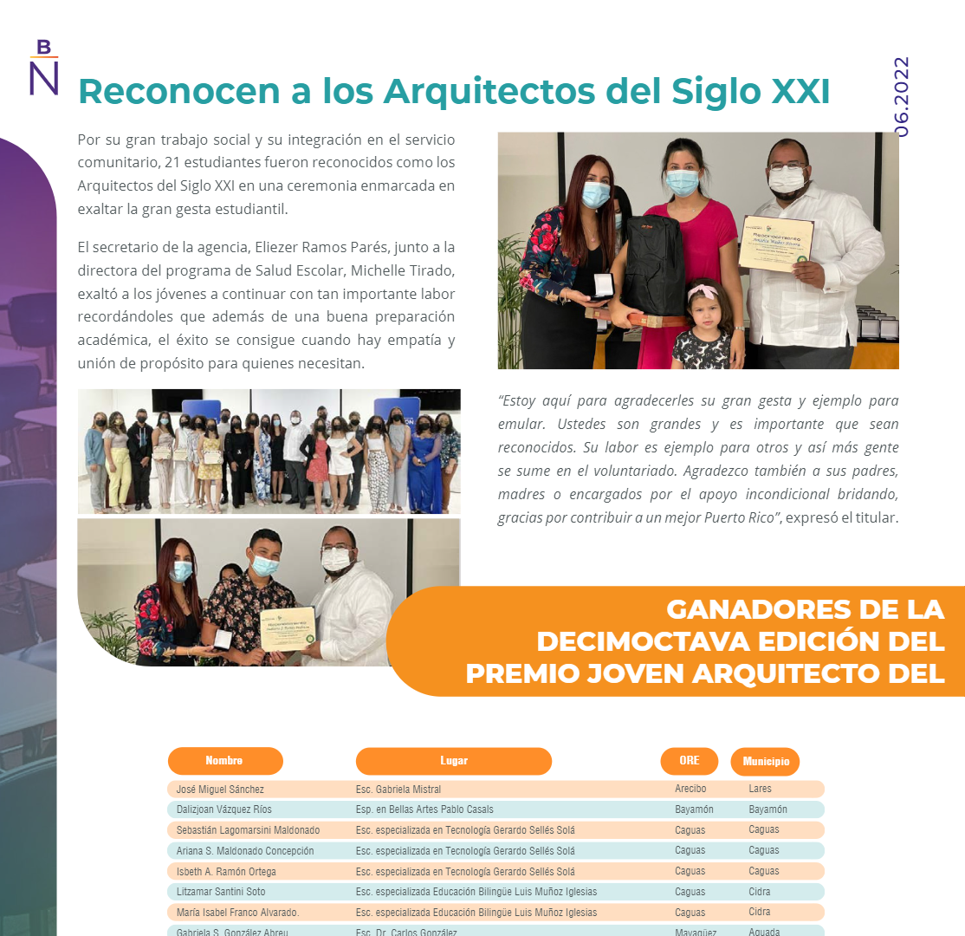
Premio Joven Arquitecto del Siglo XXI Entrega de carpeta (marzo 2023)
El Programa de Salud Escolar en coordinación con la Oficina para la Promoción de la Excelencia Académica Estudiantil, ha establecido la beca Joven Arquitecto del Siglo XXI. Este se fundamenta en estrategias que desarrollan la habilidad para integrarse al servicio comunitario. Tiene como meta promover el desarrollo de la autogestión y el apoderamiento en los jóvenes; además, motivarlos a involucrarse en experiencias que contribuyan a su desarrollo como individuos.
Se ofrecerán 24 premios a estudiantes que se destaquen en el servicio comunitario relacionado con las áreas programáticas de la Salud Escolar, losmaestros y directores deben divulgar esta información a todos los estudiantes que se encuentren entre sexto a duodécimo grado. El memorando oficial de la beca se estará publicando a inicio del año escolar 2022-2023.

Slide 39
Proyectos e iniciativas
El maestro de Salud Escolar podrá desarrollar alguno de los siguientes proyectos e iniciativas.
Respeto a toda forma de vida
Yo amo a las mascotas - prevención del maltrato animal
Gerosalud- Sensibilidad hacia la población de edad avanzada
Nutrición (colaborar con la implementación de la Política Pública de Bienestar).
Promotores de la salud
Este año escolar tenemos nuevas iniciativas y campañas educativas, se estarán divulgando posteriormente:
Lemonade Day! (ORE Bayamón)
Esclerosis múltiple
Asma
Lifelink
Fundación A-mar - prevención de quemaduras
Villa Segura, Parque Rodante de Seguridad Vial (ORE San Juan)
Cualquier otro proyecto alineado al currículo escolar
Campaña educativa para evitar conducir bajo los efectos del alcohol y otras drogas

Slide 40
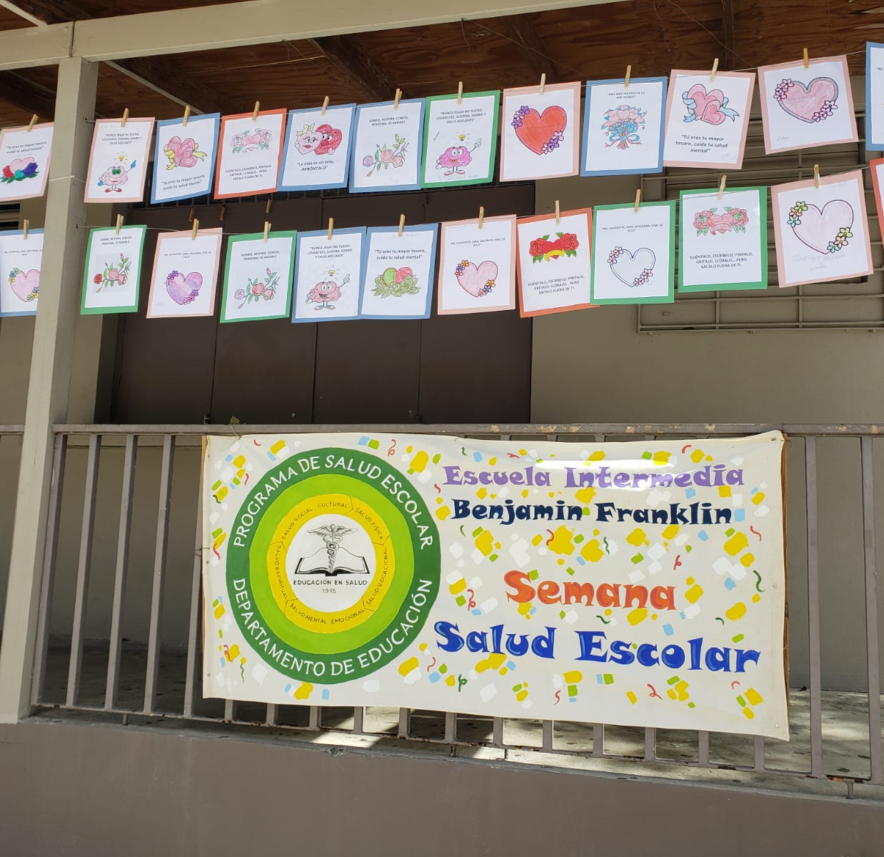
Además, de acuerdo con la carga académica del personal de salud escolar favorecerá el desarrollo de organizaciones innovadoras, el diseño de proyectos para cerrar brechas de aprendizaje y disminuir el rezago académico. Podrá realizar las siguientes actividades:
Desarrollar material educativo sobre temas básicos de salud (higiene, autoestima, prevención de enfermedades, prevención de abuso sexual, prevención de la violencia, equidad y respeto entre todos los seres humanos, prevención del suicidio, entre otros).
Crear proyectos de impacto a la comunidad relacionados a las siguientes áreas: socioemocional, nutrición y aptitud física, prevención de la violencia (maltrato de menores, violencia de parejas, bullying, entre otras manifestaciones) , equidad y respeto a todos los seres humanos, prevención del suicidio donde se integre toda la comunidad escolar (personal docente y no docente, personal de apoyo, familia y estudiante).
Notes:
Es importante la comunicación con padres, director y facultad para el logro de los proyectos de prevención, el maestro de salud es necesario e insustituible para el cambio que deseamos en nuestras escuelas.

Slide 41
El Programa de Salud Escolar...
reconoce el día 21 de marzo de cada año como el “Día Nacional para la Erradicación del Racismo y Afirmación de la Afrodescendencia”, según la Ley núm. 24 de 5 de agosto de 2021. Los maestros integrarán actividades de aprendizaje, como parte de los esfuerzos para eliminar cualquier manifestación de discrimen racial o étnico de nuestra sociedad. Además, llevarán a cabo actividades donde se realce la vida y obra de aquellas personas que, en Puerto Rico, y el resto del mundo, han contribuido a los adelantos en derechos humanos y civiles, igualdad social y erradicación del racismo.

Slide 42
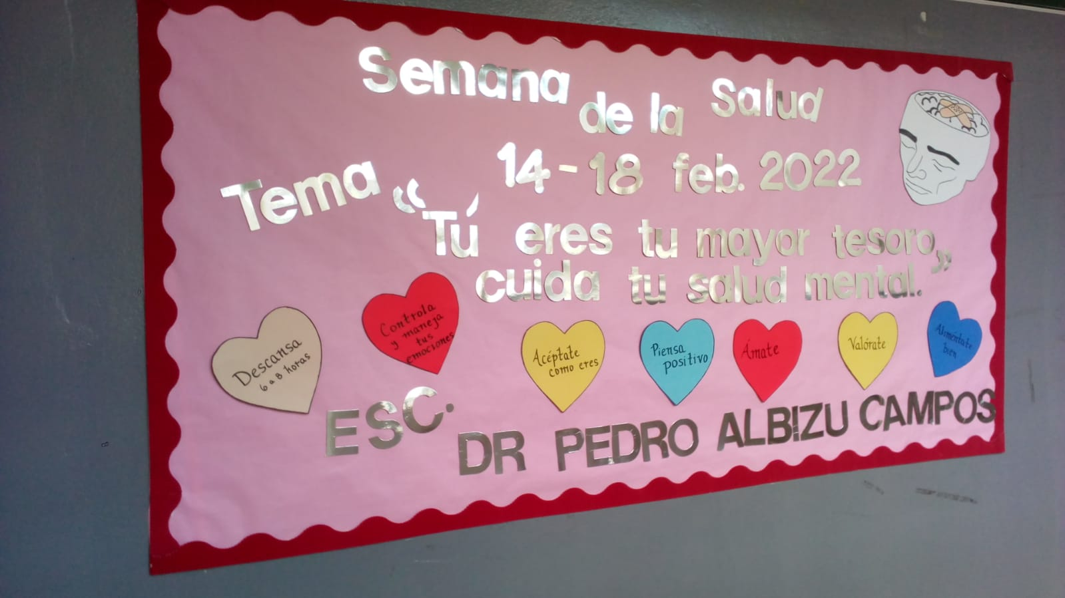
Se exhorta a todos los maestros del Programa Salud Escolar y directores escolares a realizar actividades relacionadas a la Promoción de la Salud y Prevención de Enfermedades durante el año escolar, principalmente en la semana del 13 al 17 de febrero de 2023 Semana del Programa Salud Escolar.

Slide 43
Importancia del Programa de Salud Escolar en Ley 85, según enmendada y en el Plan Estratégico del DEPR 2021-2026

Slide 44
Pertinencia del currículo
LEY DE REFORMA EDUCATIVA

Slide 45
Plan Estratégico DEPR 2021-2026
Para el logro de las metas establecidas en el Plan estratégico, es esencial que el maestro del Programa de Salud Escolar cuente con el apoyo para el desarrollo de su currículo de forma ininterrumpida y poder realizar las campañas o iniciativas que el maestro identifique para implementar en su escuela.

Slide 46
Talleres programados (sujeto a cambio) 2022-2023
Tema
Política Pública 2023
Salud Sexual/ sexualidad humana
Nutrición
Prevención de Violencia
Prevención maltrato de menores (Prevención abuso sexual)
Drogas
Factores protectores y destrezas de rechazo
STEAM/ STEM
Salud mental/ inteligencia emocional
Gerosalud u otros proyectos
Diabetes*
Asma*
Otros

Slide 47
Cómo facilita estos cambios
el proceso de planificación de la enseñanza

Slide 48
El nuevo currículo oficial de Programa facilita la planificación de la enseñanza
Proveer herramientas al estudiante que lo ayudarán a tomar mejores decisiones en su entorno.
Mostrar a través del currículo factores protectores que lo ayudaran a prevenir enfermedades y la prevención de factores de riesgo.
Provee al estudiante herramientas que lo ayudarán a tomar mejores decisiones en su entorno, el programa de salud escolar es uno que enseña para la vida, que muestra a través de su currículo factores protectores que lo ayudaran a prevenir enfermedades y la prevención de factores de riesgo que pudiese tener como consecuencias conductas de riesgo que afectarían su salud integral.

Slide 49
Deje su opinión sobre la revisión curricular del programa escaneado el código QR.

Slide 50
Gracias por su atención.

